Slide 1

> Carolina Sol Fernández
> Streaming Data 101

Slide 2
> Sobre mí
Carolina Sol Fernández
Desarrolladora / Líder Técnica
Estudiante de Ingeniería Electrónica
Panadera y pastelera

Slide 3
> Streaming
Notes:
Si digo la palabra streaming, en que piensan?

Slide 4

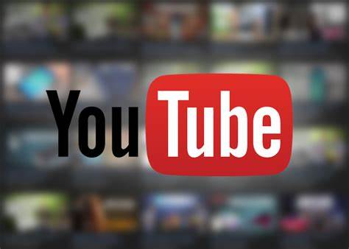
> Streaming

Slide 5

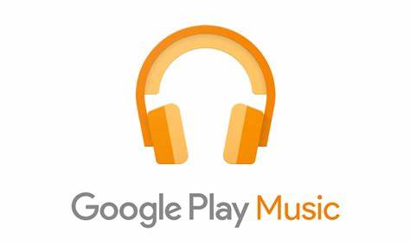
> Streaming

Slide 6

> Streaming

Slide 7







> Streaming
Notes:
Ahora bien, la mayoría de las aplicaciones que se nos vienen a la mente cuando pensamos en streaming, son reproductores de audio y de video.
Pero si podemos enviar en forma de streaming audio y video, no parece lógico también poder enviar otro tipo de datos?
Tenemos en cuenta que los datos son bits, de hecho el audio y video son datos en sí.
Entonces, Por qué no hacer Streaming de texto, señales, imágenes..? O de cualquier tipo de datos?

Slide 8
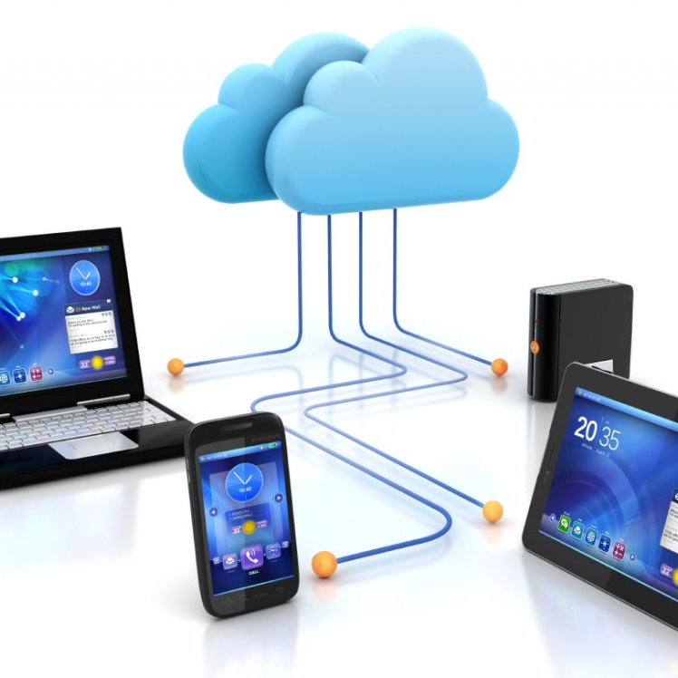
> ¿Qué es Streaming?
Notes:
Veamos qué es streaming?

Slide 9
> ¿Qué es Streaming?
Distribución de contenido a través de una red.
El usuario puede utilizar el producto mientras se descarga.
Notes:
Es la distribución de contenido a través de una red de computadoras, de manera que el usuario puede utilizar el producto a la vez que se descarga.
--
Por lo tanto, el usuario no necesita esperar hasta que la descarga se complete para poder comenzar a utilizar los datos.
Pero, cómo funciona?
-------
Esto funciona a través de un buffer de datos en la computadora del usuario que almacena la información de manera temporal mientras es accedida.
---
Una vez finalizado el streaming, se elimina el buffer.

Slide 10
> ¿Qué es Streaming?
Distribución de contenido a través de una red.
El usuario puede utilizar el producto mientras se descarga.
Funciona a través de un buffer de datos en el usuario.
El buffer almacena la información mientras es accedida.
Notes:
Es la distribución de contenido a través de una red de computadoras, de manera que el usuario puede utilizar el producto a la vez que se descarga.
--
Por lo tanto, el usuario no necesita esperar hasta que la descarga se complete para poder comenzar a utilizar los datos.
Pero, cómo funciona?
-------
Esto funciona a través de un buffer de datos en la computadora del usuario que almacena la información de manera temporal mientras es accedida.
---
Una vez finalizado el streaming, se elimina el buffer.

Slide 11
> ¿Por qué usar Streaming?
Velocidad
Manejar gran cantidad de datos
Menor necesidad de ancho de banda
Usabilidad

Slide 12
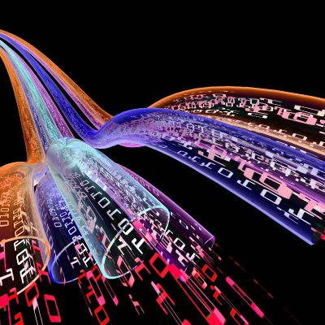
> Streaming data
Notes:
Entonces, si todo esto lo podemos usar para ver una película o tener un video llamada, por qué no usarlo para que una web cargue más rápido, para tener información en tiempo casi real de lo que está sucediendo en otras aplicaciones, gestionar stock o controlar una flota de vehículos?
Veamos que es Streaming Data.

Slide 13
> Streaming data
Datos continuamente generados por distintas fuentes.
Se envían en conjuntos de tamaño pequeño.
Deben ser procesados usando Streaming sin tener acceso a todos los datos.
Notes:
Son datos que son continuamente generados por distintas fuentes, que normalmente envían los registros de datos en conjuntos de tamaño pequeño.
Por el volumen de datos, deben ser procesados usando técnicas de Streaming sin tener acceso a todos los datos.
----
Tomemos como ejemplo el control de una flota de vehículos.
Cada vehículo, va a enviar cada cierto tiempo sus coordenadas. Esta información por separado es muy liviana. Son 3 datos: latitud, longitud y altitud.
Pero imaginemos que tenemos 10, 100, 1000 vehículos generando esta información cada 30 segundos.
Si queremos guardarla, procesarla y mostrarla, va a consumir muchos recursos y va a generar una demora indeseada.
Por eso, en casos como este, se utilizan técnicas de Streaming.

Slide 14
> Procesamiento
Notes:
Entonces, si todo esto lo podemos usar para ver una película o tener un video llamada, por qué no usarlo para que una web cargue más rápido, para tener información en tiempo casi real de lo que está sucediendo en otras aplicaciones, gestionar stock o controlar una flota de vehículos?
Veamos que es Streaming Data.

Slide 15








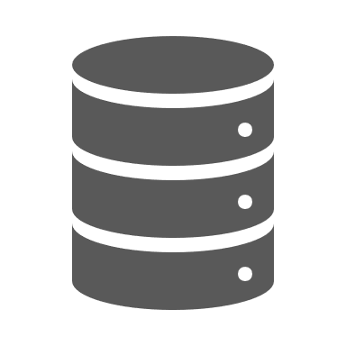
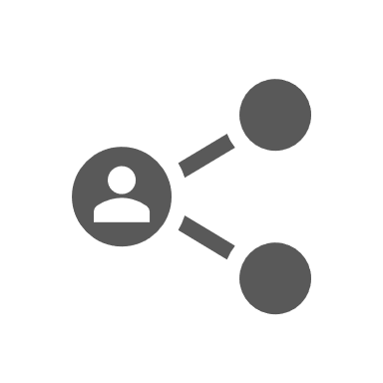
> Tradicional
Notes:
Veamos el ciclo de procesamiento usando streaming vs usando procesamiento tradicional.
En el procesamiento tradicional, tenemos varias aplicaciones generando datos. En este caso, los datos se colectan en un canal común a todas, que es un servicio de mensajeria. Podrían no colectarse en un servicio y hacerse de otra forma, pero no sería muy práctico teniendo muchas aplicaciones produciendo datos en simultaneo. Las distintas aplicaciones que quieren usar esos datos, se conectan a este canal. Cada cierto tiempo, van a buscar los datos al canal, y en caso de que haya nuevos, los traen, los procesan y los analizan.
Por ejemplo, para realizar reportes, monitoreo, aplicaciones de terceros, cualquier aplicación que quiera hacer uso de estos datos. .
Ahora veamos el procesamiento usando streaming
Varias aplicaciones generan datos. Esos datos se van colectando en un canal común a todas, que es un servicio de mensajeria de streaming. Luego, pasan por una herramienta de streaming que puede procesar los datos en tiempo casi real. El procesamiento puede consistir en alguna agregado de inteligencia artificial para detectar fraude o de enriquecimiento de datos.
Estos datos, son directamente enviados a las distintas aplicaciones que se van a encargar de analizarlos.
Acá fácilmente podemos notar la diferencia entre ambos.
En el procesamiento tradicional, tenemos un trabajo extra, que consiste en ir a buscar datos, por más que no haya ningún dato disponible. Esto no solo agrega procesamiento innecesario, sino que agrega un delay ya que, como no puedo estar yendo a buscar constantemente los datos, lo voy a hacer cada un cierto tiempo.
En el procesamiento streaming, puedo disponer de los datos al instante sin preocuparme porque se acumulen.
Además, la idea de que no se acumulen, trae aparejada la ventaja de que tengo que analizar menos carga, porque no estoy trayendo de a lotes, estoy analizando en tiempo real a medida que va sucediendo.
Podemos pensarlo como que tengo que estudiar para 5 materias. Y es distinto, estudiar todos los días, que estudiar una vez semanal. La carga se distribuye, y no nos hace colapsar. Lo mismo pasa con los sistemas.

Slide 16

> Streaming
Notes:
Acá fácilmente podemos notar la diferencia entre ambos.
En el procesamiento tradicional, tenemos un trabajo extra, que consiste en ir a buscar datos, por más que no haya ningún dato disponible. Esto no solo agrega procesamiento innecesario, sino que agrega un delay ya que, como no puedo estar yendo a buscar constantemente los datos, lo voy a hacer cada un cierto tiempo.
En el procesamiento streaming, puedo disponer de los datos al instante sin preocuparme porque se acumulen.
Además, la idea de que no se acumulen, trae aparejada la ventaja de que tengo que analizar menos carga, porque no estoy trayendo de a lotes, estoy analizando en tiempo real a medida que va sucediendo.
Podemos pensarlo como que tengo que estudiar para 5 materias. Y es distinto, estudiar todos los días, que estudiar una vez semanal. La carga se distribuye, y no nos hace colapsar. Lo mismo pasa con los sistemas.

Slide 17
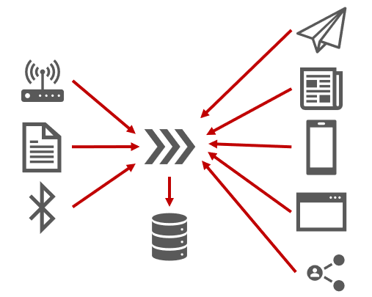
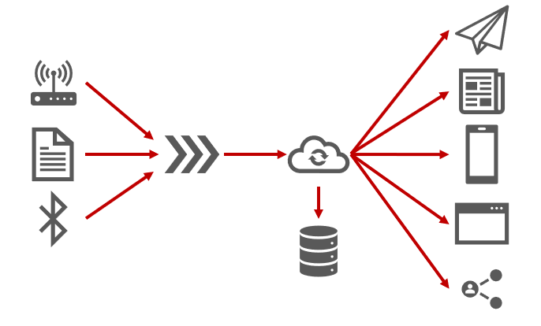
> Tradicional vs Streaming
Notes:
Acá fácilmente podemos notar la diferencia entre ambos.
En el procesamiento tradicional, tenemos un trabajo extra, que consiste en ir a buscar datos, por más que no haya ningún dato disponible. Esto no solo agrega procesamiento innecesario, sino que agrega un delay ya que, como no puedo estar yendo a buscar constantemente los datos, lo voy a hacer cada un cierto tiempo.
En el procesamiento streaming, puedo disponer de los datos al instante sin preocuparme porque se acumulen.
Además, la idea de que no se acumulen, trae aparejada la ventaja de que tengo que analizar menos carga, porque no estoy trayendo de a lotes, estoy analizando en tiempo real a medida que va sucediendo.
Podemos pensarlo como que tengo que estudiar para 5 materias. Y es distinto, estudiar todos los días, que estudiar una vez semanal. La carga se distribuye, y no nos hace colapsar. Lo mismo pasa con los sistemas.

Slide 18
> Aplicaciones que están usándolo

Slide 19



> Aplicaciones
Notes:
Como ya vimos, hay un montón de aplicaciones que están usandolo actualmente, tanto para usuarios como internamente. Pero ahora, quiero focalizarme en aplicaciones que nos permiten conectarnos a ellas a través de este modelo.
Aplicaciones que siguiendo sus pasos, nos van a permitir streamear datos por medio de algún servicio web y darle el uso que queramos.
Como ven, son empresas tecnológicas grandes, porque si bien en la teoría se ve bastante sencillo, en la implementación no es tan simple. Tanto desde el lado del proveedor, como del cliente

Slide 20

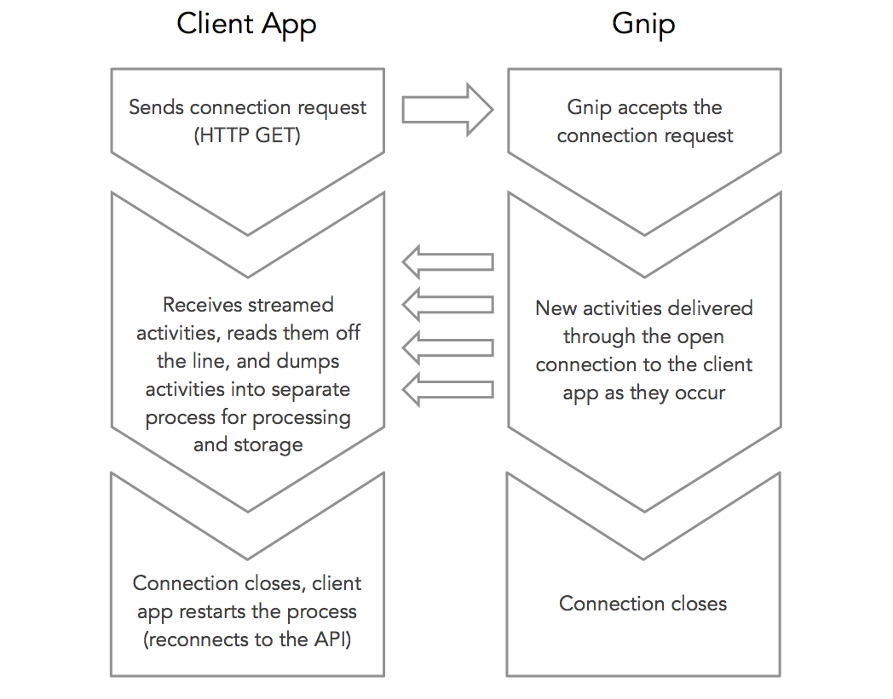
> Ejemplo
Notes:
https://developer.twitter.com/en/docs/tutorials/consuming-streaming-data
Vemos el ejemplo de twitter.
Twitter tiene un servicio web que nos permite obtener los twits en tiempo real. Es decir, yo si estaría consumiendo este servicio, podría estar mostrando acá en pantalla, todos los twits ; por ejemplo sus twits elogiando esta charla, en el mismo segundo que ustedes presionan twittear.
Para esto, como es relativamente nuevo y no es algo tan conocido, Twitter tiene una página íntegramente dedicada a explicar cómo consumir streaming data a través de su servicio.
Explicacion grafico.
Acá tenemos el ejemplo sacado de su web.
Nosotros somos la aplicación cliente, y Gnip es twitter. En verdad Gnip es una empresa que provee este tipo de soluciones.
Nosotros empezamos haciendo una petición de Conexión. Una vez que esta conexión es aceptada por Twitter, ya quedamos conectados. Como ven, ya nosotros no le enviamos más nada a Twitter, solo recibimos. Ven que cada vez que hay nueva actividad, twitter automáticamente nos la notifica y nosotros simplemente la recibimos.
Este acople, puede durar todo lo que nosotros queramos, mientras la conexión este activa. Una vez que nosotros o twitter cierra la conexión, voy a tener que volver a solicitarla.
Como pueden ver, podemos estar acoplados todo el tiempo que queramos, quizás 10 min, 2hs- 1 día, pero si tenemos en cuenta que en general una conexión tradicional debería durar no mas de 30segundos, esto es una forma completamente distinta de ver y pensar un servicio web.
Obviamente, tenemos que tener por detrás de nuestra aplicación una arquitectura que soporte todo esto, sino no vamos a poder analizar tantos datos.

Slide 21
> Implementación Cliente
HTTP Live Streaming
– HLS
Utiliza HTTP
Desarrollado por Apple en 2009
Amplio soporte para distintos sistemas
Real Time Messaging Protocol
- RTMP
Utiliza TCP
Desarrollado por Adobe
Necesita Adobe Flash
Notes:
Aca tenemos dos protocolos distintos para implementar el streaming desde el lado del cliente.
En el ejemplo anterior que vimos de twitter, se utilizaba HLS.
Este, tiene como ventaja que utiliza http, que es el protocolo usado en todas las webs. Esto también le permite tener un amplio soporte para distintos sistemas sin necesidad de ningún agregado. Además, fue desarrollado por Apple, que le brinda un aval tecnológico, de hecho, tienen planeado seguir sacando nuevas versiones.
También, que haya sido desarrollado por apple, así como puede ser visto como una ventaja, también es visto como motivo de rechazo.
También traje otro protocolo, RTMP.
Este protocolo utiliza TCP que es un protocolo que te asegura que lo datos lleguen correctamente a destino. Fue desarrollado por Adobe. Como principal desventaja y la realidad es que es una desventaja muy grande, es que se necesita tener instalado Flash, el cual, además de todos sus problemas, está quedando obsoleto.
Mas allá de estas características mencionada, hay un montón de factores que pueden hacer que uno se decida por uno u otro, o por un hibrido de ambos.

Slide 22
> ¿Usar Streaming Data o no?
Ventajas
Rapidez
Información en tiempo casi real
Baja latencia
Escalable
Desventajas
Complejo
Ancho de banda
Costo
Notes:
Latencia: Un retardo es producido por la demora en la propagación y transmisión de paquetes dentro de la red.
Escalable: No es afectado por el crecimiento en el volumen de datos, ya que no trabaja por lotes.
Inseguro: nosotros estamos recibiendo información constantemente.
Ancho de banda: necesitamos bastante ancho de banda.
Como todo lo complejo, trae un costo asociado al mantenimiento de esa arquitectura.

Slide 23

> Posibilidades en Andreani
Notificaciones PUSH
Mensajes entre aplicaciones
Trazado de transportistas
Notes:
Notificaciones push a clientes.. Hacer la mensajeria entre aplicaciones.. Realizar en tiempo real el seguimiento de paquetes
Y los dejo con esta gran pregunta… que otros productos, servicios o utilidad se les ocurren??

Slide 24

> El futuro del Streaming
Machine Learning / A.I.
IOT
Software

Slide 25
¡Muchas Gracias! https://github.com/eandreani/code4ndreani Contacto: carolinasolfernandez@gmail.com

